Slide 2
Saluto di benvenuto
Roberto Antonelli
Presidente dell’Accademia dei Lincei

Slide 3
L’impegno della Siav Academy
in materia di digitalizzazione
Alfieri Voltan
Presidente Siav Academy

Slide 4
Introduzione e apertura dei Lavori
Maria Pia Giovannini
Presidente del Comitato Scientifico della
Siav Academy

Slide 5
Regolamento sull’identità
digitale europea (eIDAS2)

Slide 6
Regolamento sull’identità
digitale europea (eIDAS2)
Paolo De Rosa
Policy Officer - CTO for the EUDI Wallet

Slide 7


Demystifying the European Digital Identity Wallet: A Clear Insight
Rome 16.04.2024
Paolo De Rosa
paolo.de-rosa@ec.europa.eu European Commission - DG CNECT

Slide 8




Characteristics of the EU Digital Identity Wallet
What is EU Digital Identity Wallet?
Free use for all EU citizens
Provided by Member States, all EU citizens may use it for free on a voluntary basis.
Accepted throughout the Union
Recognised by private and public service providers (relying parties) for all transactions that require authentication.
Secure and privacy oriented
Citizens can control and protect their identity, personal data and digital assets.

Slide 9




Functions of the EU Digital Identity Wallet
What can you do with the EU Digital Identity Wallet?
Identification & authentication
Identification and authentication to access public and private services, payment authorisation, KYC;
Store & present attestations of attributes
Present educational diplomas/reports for enrolling at university; present your driving license for renting a car
Sign & seal electronically
Sign a banking agreement

Slide 10
Open-source and interoperable (1/2)
There will not be one EU Digital Identity Wallet, but many, built to one set of open specifications, created by the European Commission, together with Member States. Each will be interoperable.

Slide 11



Open-source and interoperable (2/2)
The transition from national frameworks is being planned with a dual approach that includes both a European-wide framework and national-level implementation.
The goal is to enhance the security, interoperability, and user-friendliness of digital identities across the EU, facilitating digital transactions and services across borders.
Interoperability, cross-recognition, and acceptance of digital ID credentials is ensured through the compliance with ARF specifications.
Consumer accessibility is driven by regulation and will be ensured by the Member States that are obliged to issue at least one wallet.
Existing eID schemes at the national level will be reusable for the onboarding of users to the EUDI wallets (see Recital 28, Art. 5a(24) of the EUDI Regulation). Onboarding procedures to be established in Implementing Acts.

Slide 12









Security and Privacy
The EU Digital Identity Wallet offers the highest degree of security and trustworthiness for identification and authentication for payments, account-opening and other services.
Security and Privacy are central elements that are being covered in the technical
Wallets will be provided by Member States or by private entities on behalf of Member
The wallets inherently incorporate robust security protocols, including
frameworks. The wallets are anchored in the General Data Protection Regulation (GDPR) and the European Cybersecurity Act.
States. The EUDI wallets shall be certified by accredited conformity assessment bodies, ensuring that they meet highest standards in security and privacy.
encryption, multi-factor authentication, and continuous monitoring, which are essential for maintaining a high level of assurance in digital interactions.
.

Slide 13








EU Digital Identity Wallet stakeholders
The roles and responsibilities of the parties in the EUDIW ecosystem are outlined in the EUDI Regulation and the ARF.
Governmental Bodies Data protection authorities
Conformity assessment bodies
Policy makers
Wallet providers that offer the core functionalities of the wallet and provide ongoing technical support
Member States
Wallet Providers
Digital ID / Digital Credentials Issuers
Service providers
Wallet Users
Any trusted organization that can issue your Digital ID / Digital Credentials
Public & private organizations which will both issue credentials & verify them
European citizens, residents & businesses

Slide 14











Examples of wallet use cases
ACCESS GOV SERVICES
MOBILE DRIVING LICENCES
EDUCATION
HEALTH
TRAVEL
ACCESS SOCIAL SECURITY
Access digital public services (nationally and across borders) by using your wallet to
securely identify and
authenticate yourself.
Request a digital version of your driving license. Then
always have it ready to share
in your wallet.
Never lose the university diploma you worked so
hard for again. Easily store
and share your most
important education
credentials.
Keep your health close at hand. Identify yourself at your pharmacist’s and claim your needed prescriptions wi th just your wallet.
Store and share key travel documents in your wallet. Prove who you are when booking a hotel online, and then easily check-in once you get there.
Keep ta bs on your social
security information and use
your wallet to access the
social security benefits you
are entitled to.
ORGANISATION ID
REGISTER SIM
OPEN A BANK
ACCOUNT
PAYMENTS
AGE VERIFICATION
CONTRACTS
Use your wallet to prove who you work for when meeting new and potential clients.
Registering a new SIM card just got easier. Your wallet lets you quickly identify yourself.
No need to track down to a
bank branch. Verify your
identity when opening a new bank account with just your
wallet.
Make your online
transactions easier. Use your wallet to identify yourself and authorise payments.
Your wallet can provide
proof of age when
requested, without
disclosing any information
about your identity.
Your wallet makes
business flow. Sign contracts with just your wallet.

Slide 15




Milestones
Legislative Process
Successful regulation adoption and ongoing work on Implementing Acts (IAs)
Wallet technical specification
Published ARF 1.3 and working on ARF 1.4
Positive EP Vote in February and Council Vote in March- Final signature expected in the EP Plenary in April and OJ publication expected in May
Published the Architecture Reference Framework (ARF) 1.3, to be followed by new ARF draft versions to be published on GitHub for public feedback
Published first release of libraries and software components, to be followed by regular releases based on feedback from pilots and updates to the ARF
Wallet Reference Implementation Released first libraries and software components
Large-Scale Pilots
Approaching 1-year milestones and deliverables
The 4 LSPs are working towards 1-year milestones and deliverables

Slide 16

Wallet Technical Specifications and Reference Implementation
Wallet Technical Specifications
The Architecture and Reference Framework represents a set of common standards and technical specifications for the implementation of the wallets
The latest version of the document is publicly available on Github (version 1.3.0 – February 2024) and is open for feedback from stakeholders
Using the Wallet to authorise payments is one of the key topics under discussion among Member States as part of the eIDAS Expert Group
Wallet Reference Implementation
The Commission is providing a reference technical infrastructure to support interoperability and implementation of the EU Digital Identity Framework to be tested in the large scale pilots
The first open source libraries have been published on Github to demonstrate the feasibility of the specifications, promote standardisation and improve the quality of the wallet through staged public releases
The Commission will provide support to Member States and other stakeholders in developing, implementing and scaling up the EU Digital Identity Framework

Slide 17




Large Scale Pilot Overview
Large Scale Pilots are test-driving the EU Digital Identity Wallet
A set of Nordic and Baltic countries who, together with Italy and Germany, who are developing a large-scale pilot for the payment use case in the EU Digital Wallet.
The EWC aims to harness EU digital identity benefits for Digital Travel Credentials across Member States, building on the Reference Wallet Application for this specific use case.
DC4EU supports the education and social security sectors by integrating cutting- edge digital services across Europe within a cross-border trust framework.
Potential is a secure digital ID that will allow citizens to quickly and securely prove their identity as part of their online citizenship procedures.
# PAYMENTS
# PAYMENTS
# EDUCATION
# MOBILE DRIVING LICENSE
# TRAVEL
# SOCIAL SECURITY
# ACCESS GOV SERVICES
# ORGANISATION ID
# OPEN BANK ACCOUNT
# HEALTH
# CONTRACTS
# SIM REGISTRATION

Slide 18
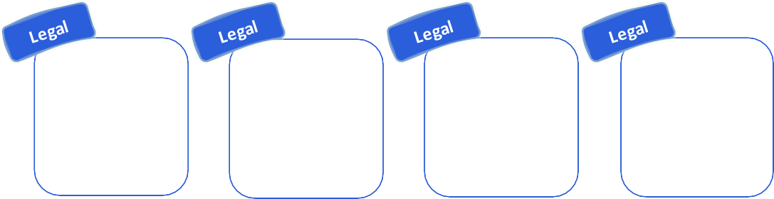
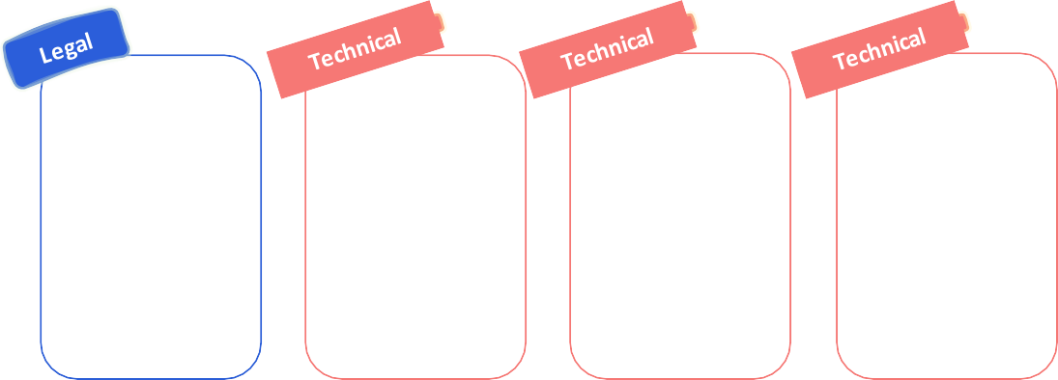
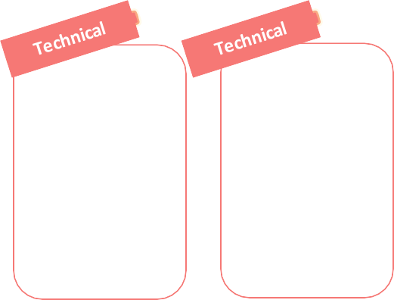
EUDI Wallet Roadmap
1999
2014
2020
2021
2022
2023
2024
2025
2026
Adoption of electronic signatures directive
Public consultation on eIDAS
regulation launched
Public consultation on eIDAS
regulation launched
Legislation progresses (EP draft report, toolbox process…)
Legislation adoption; 6- months Implementing Acts published
Adoption of the
eIDAS 1
regulation
Legislation
trilogues
Technical progress (ARF outline published,
common union
toolbox…)
Technical progress (ARF publications, LSP kick-off, reference implementation work)
Technical progress (ARF publications, LSPs use cases, reference impl.
MVP and following releases
published)
Commission adopts the recommendation for a common EU toolbox
First Member States wallets made available
Wallets widely available in all Member States

Slide 19
Regolamento sull’identità
digitale europea (eIDAS2)
Alessandro Musumeci
Capo della Segreteria tecnica del Sottosegretario alla Presidenza del Consiglio per l’Innovazione Alessio Butti

Slide 20
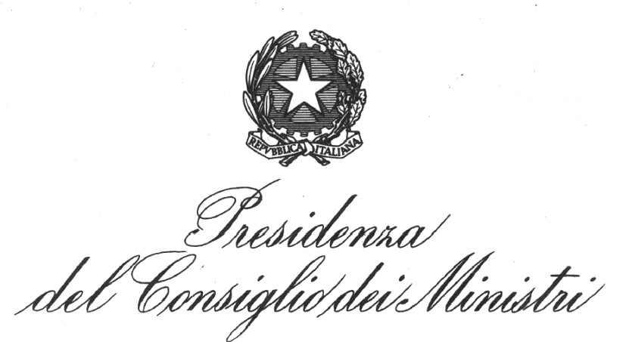

Il Regolamento sull’identità digitale europea (eIDAS2)
Alessandro Musumeci
Capo segreteria tecnica del Sen. Alessio Butti,
Sottosegretario con delega all’innovazione tecnologica
Roma-Accademia dei Lincei, 16 aprile 2024

Slide 21
Obiettivo per il Decennio Digitale EU 2030
Il 100% dei cittadini UE con un’identità digitale sicura e riconosciuta in tutta l’Unione, che consenta loro di avere il pieno controllo sulle attività che richiedono l’identificazione e sui dati personali condivisi
“Ogni volta che un’app o un sito web ci chiede di creare una nuova identità digitale o di accedere facilmente tramite una grande piattaforma, non abbiamo idea di cosa ne sia veramente dei nostri dati. Per questo motivo, la Commissione proporrà presto un’identità digitale europea sicura. Qualcosa di affidabile, che ogni cittadino potrà usare ovunque in Europa per fare qualsiasi cosa, da pagare le tasse a prendere a noleggio una bicicletta. Una tecnologia che ci consenta di controllare in prima persona quali dati vengono utilizzati e come.” Ursula von der Leyen (2022)

Slide 22
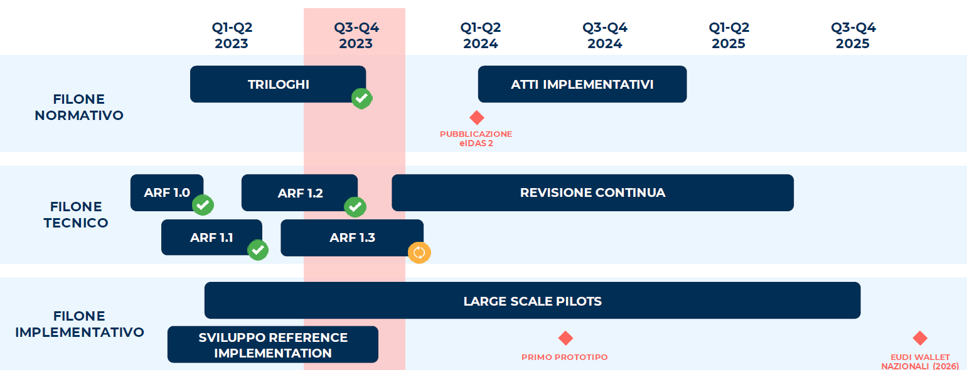
L’evoluzione della normativa con EIDAS 2.0

Slide 23
Alcune delle novità di EIDAS 2.0
L’attestazione elettronica degli attributi
  La centralità dell’attestazione elettronica degli attributi è strettamente collegata all’identità digitale. La stessa persona fisica o giuridica agisce in rete o fuori rete con le varie istanze possibili associate alla propria identità digitale che è, ovviamente, univocamente connessa alla persona fisica. A quest’ultima si associano gli attestati elettronici degli attributi
La gestione dei dispositivi qualificati per la creazione di firme e sigilli a distanza
  L’introduzione di questo servizio fiduciario (anche se poi sono due, per firme e sigilli) è la conferma dell’importanza comunitaria della firma remota, già introdotta con successo in Italia da oltre 14 anni. I dispositivi in esame sono quelli per la creazione di firme e sigilli alla pari di smart card e token crittografici

Slide 24
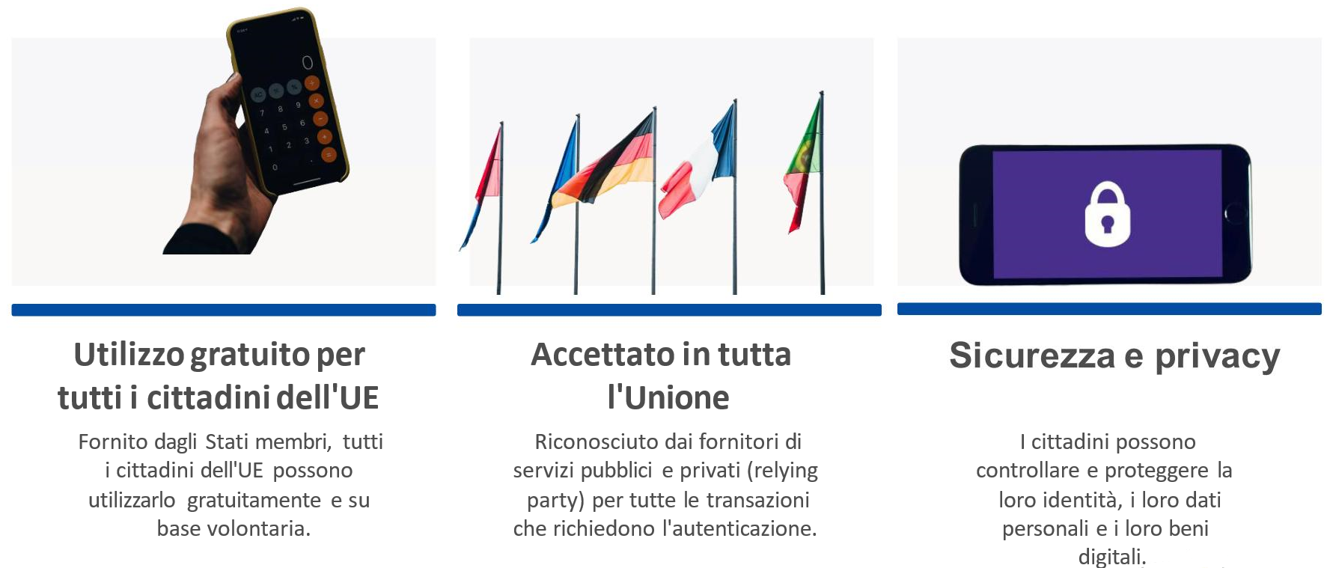
Caratteristiche dell’EU Wallet

Slide 25
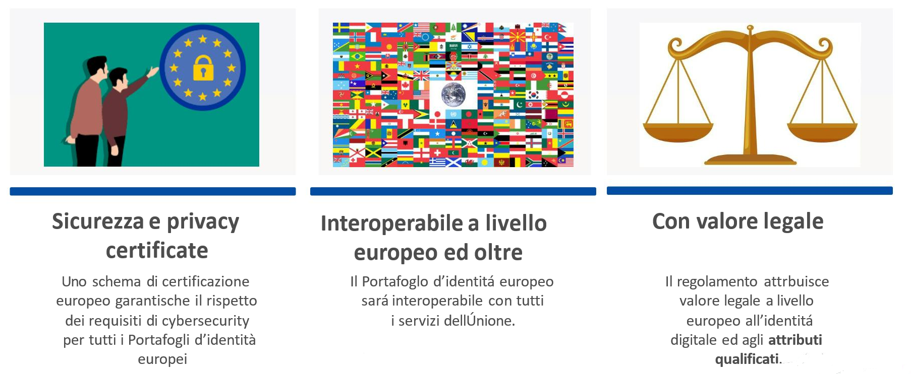
Caratteristiche dell’EU Wallet

Slide 26



EU Wallet
eIDAS 2.0 - EUDI Wallet
Il parlamento europeo ha deliberato la Risoluzione legislativa del 29/02/2024 sulla modifica del Regolamento eIDAS del 2014
12-24 mesi per pubblicare gli “Implementing Acts”
EUDI Wallet o Portafoglio Europeo Digitale per aumentare l’interoperabilità e integrabilità dei servizi fiduciari

Slide 27
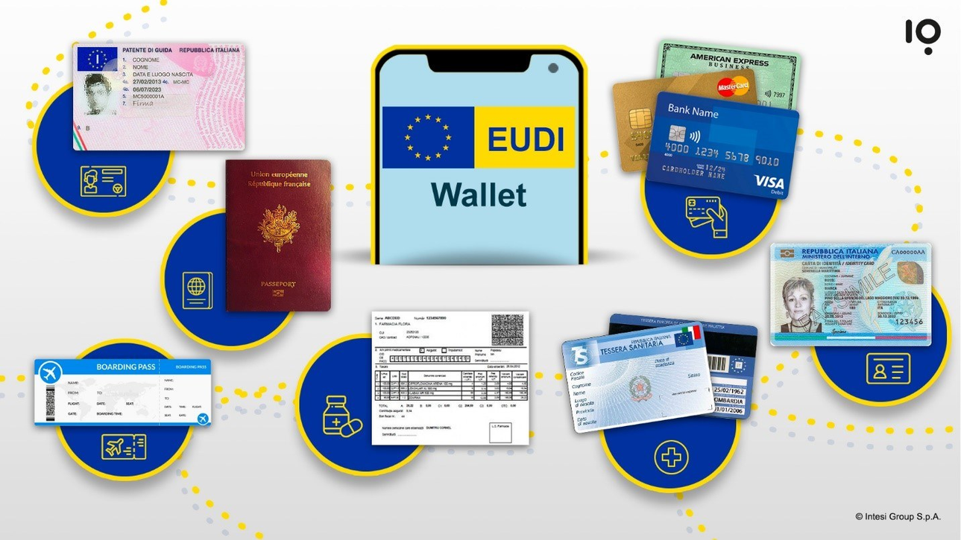

Struttura dell’EU Wallet
European Digital Identity
“un mezzo di identificazione elettronica, che consente all’utente di conservare, gestire e convalidare in modo sicuro dati di identità personale e attestati elettronici di attributi”
accesso facile e sicuro a tutti i servizi pubblici e privati a livello europeo
firma elettronica digitale
uso facoltativo, non limita la possibilità di accedere ai servizi con i mezzi di identificazione e autenticazione già esistenti
gestione libera ed esclusiva per l’utente dei propri dati identificativi

Slide 28
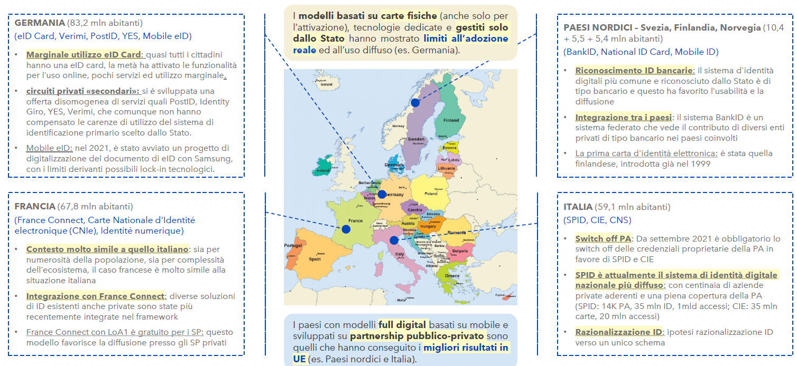
ID Strategie digitali in Europa e risultati

Slide 29
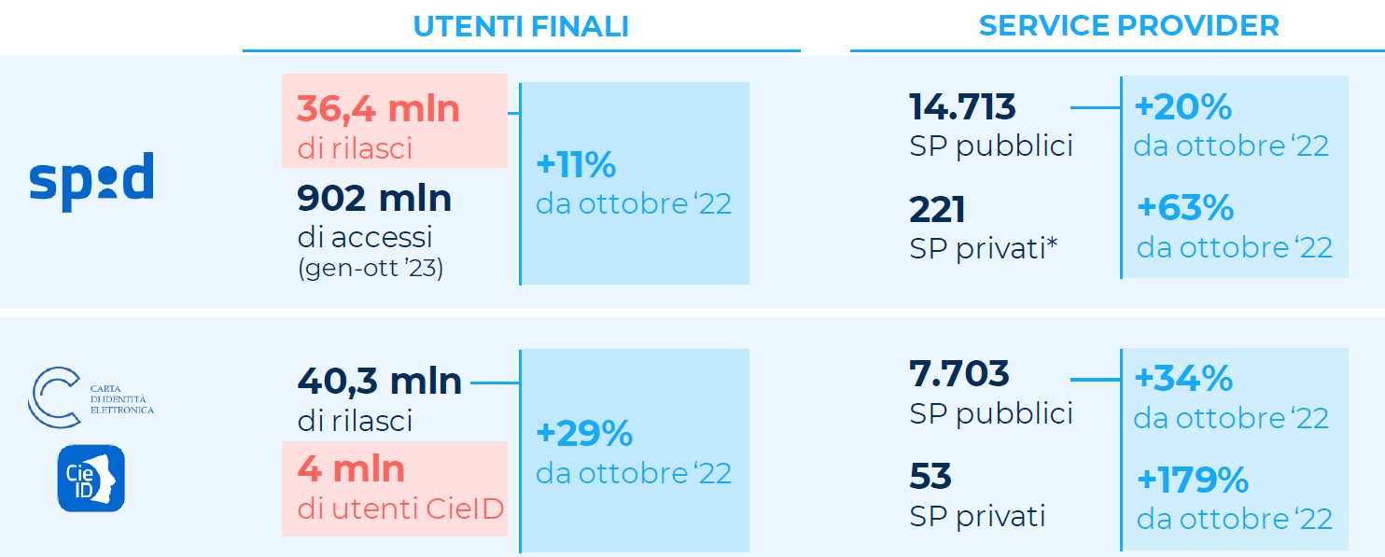
L’evoluzione dei sistemi italiani di ID Wallet

Slide 30
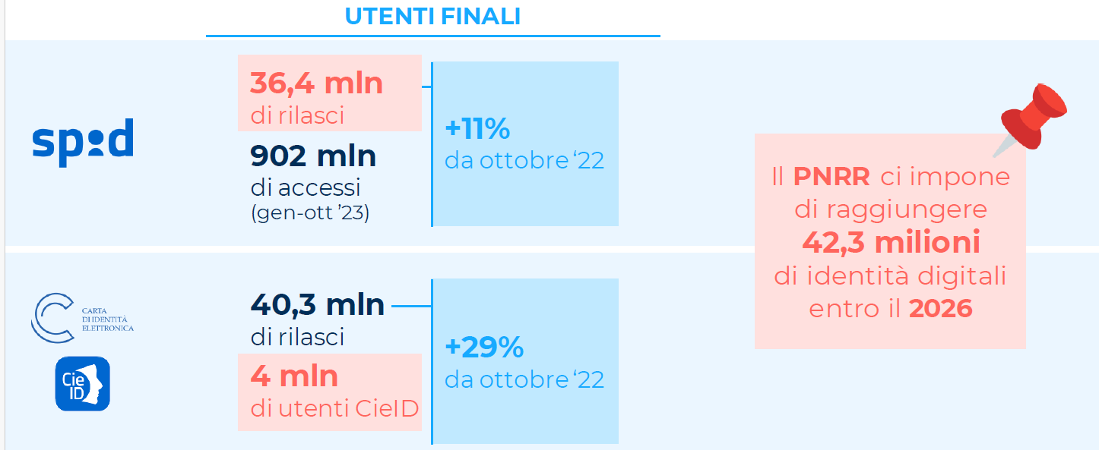
L’evoluzione dei sistemi italiani di ID Wallet

Slide 31
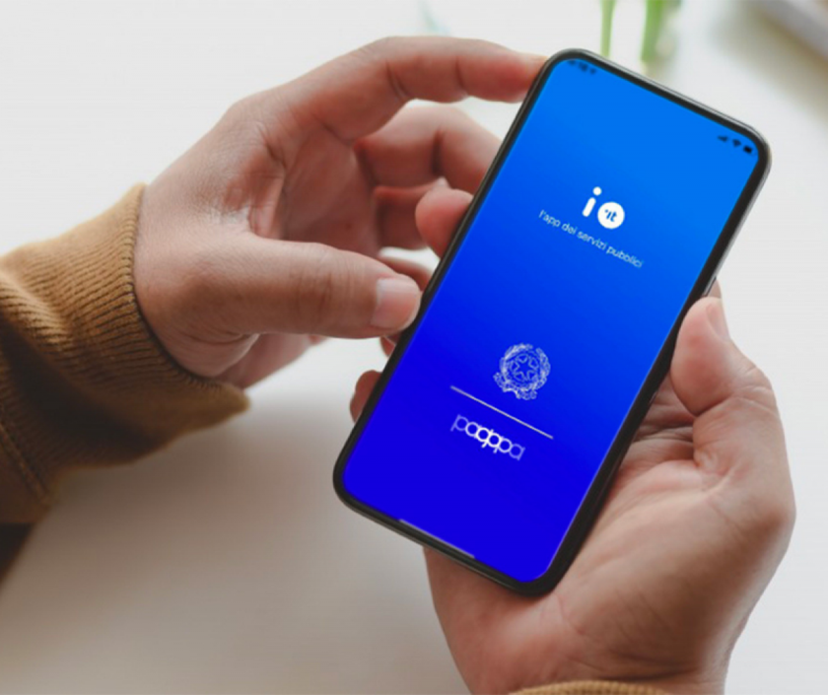

L’approvazione del decreto PNRR del 26/2/24
IT Wallet
PagoPA e AppIO
L’approvazione del decreto PNRR del 26/02/2024 ha istuitito la nascita dell’IT Wallet.
Il sistema di Portafoglio Digitale Italiano verrà realizzato da PagoPa e reso disponibile sull’AppIO entro la metà del 2024.
Conterrà i principali documenti identificativi, primi fra tutti la patente,la tessera sanitaria e la carta europea della disabilità

Slide 32
La modifica del CAD art.64 quater
IT Wallet
CAD art 64 quater
l portafoglio digitale è stato istituito con la modifica del Codice dell’amministrazione digitale. In particolare è stato aggiunto il nuovo art. 64-quater:
«Al fine di valorizzare e rafforzare l’interoperabilità tra le banche dati pubbliche attraverso la Piattaforma Digitale Nazionale Dati (PDND), nonché di favorire la diffusione e l’utilizzo di servizi in rete erogati da soggetti pubblici e privati, è istituito il Sistema di portafoglio digitale italiano (Sistema IT-Wallet).»

Slide 33




IT Wallet - casi d’uso
I servizi nell’ambito del IT Wallet
SANITA’
TRASPORTI
  Tessera Sanitaria
  Carta Europea della Disabilità (Disability Card)
  Certificati medici
  Ricette mediche
  Patente di guida
  Tessere dei mezzi pubblici
  Biglietti per mezzi pubblici
ISTRUZIONE
ANPR
  Certificati di laurea
  Diploma
  Certificazioni linguistiche
  Carta dello Studente
  Badge Universitario
  Certificato di residenza
  Certificato di cittadinanza
  Certificato di nascita
  Certificato di matrimonio

Slide 34
Il nostro Paese è in anticipo di circa due anni nell’adozione dell’EU Wallet. Dobbiamo utilizzare questa posizione vantaggiosa per assicurare un’ID sicura per tutti gli italiani, consolidando i servizi digitali offerti dal PNRR a.musumeci@governo.it

Slide 35
Regolamento sull’identità
digitale europea (eIDAS2)
Elio Gullo
Direttore Dipartimento Funzione Pubblica
Ufficio per la semplificazione e la digitalizzazione

Slide 36
IT-Wallet: sistema di portafoglio
digitale italiano

Slide 37
IT-Wallet: sistema di portafoglio
digitale italiano
Mirko Calvaresi
Responsabile del Dipartimento Tecnologie e Servizi PagoPa S.p.A

Slide 38
IT-Wallet: sistema di portafoglio
digitale italiano
Stefano Imperatori
Direttore Servizio Clienti IPZS

Slide 39

L’EVOLUZIONE DELL’IDENTITÀ DIGITALE
16 aprile 2024
Stefano Imperatori
Responsabile Pubblica Amministrazione e Mercati Regolamentati

Slide 40

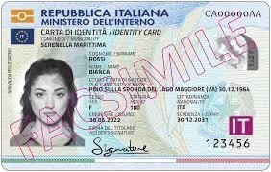




43 Milioni
Cie rilasciate
15.000
Service provider
X2 rispetto al 2022
36 Milioni
+ 102% rispetto al 2022
NB dati odierni confermano la crescita
Autenticazioni 2023

Slide 41


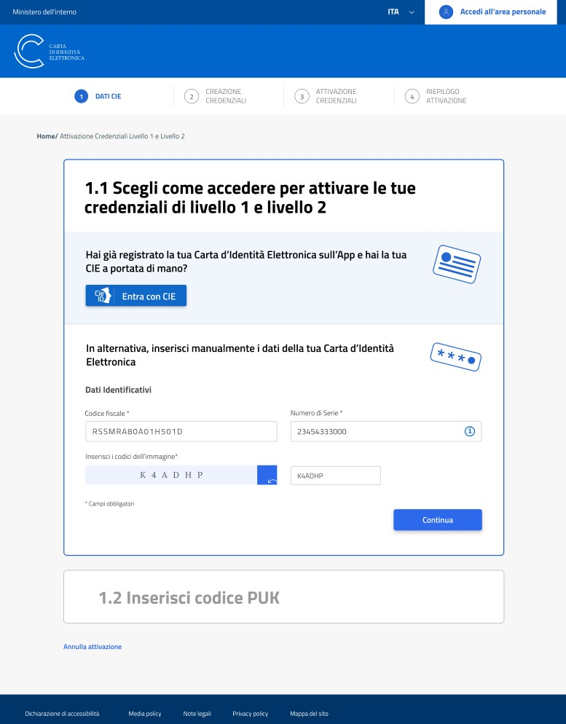
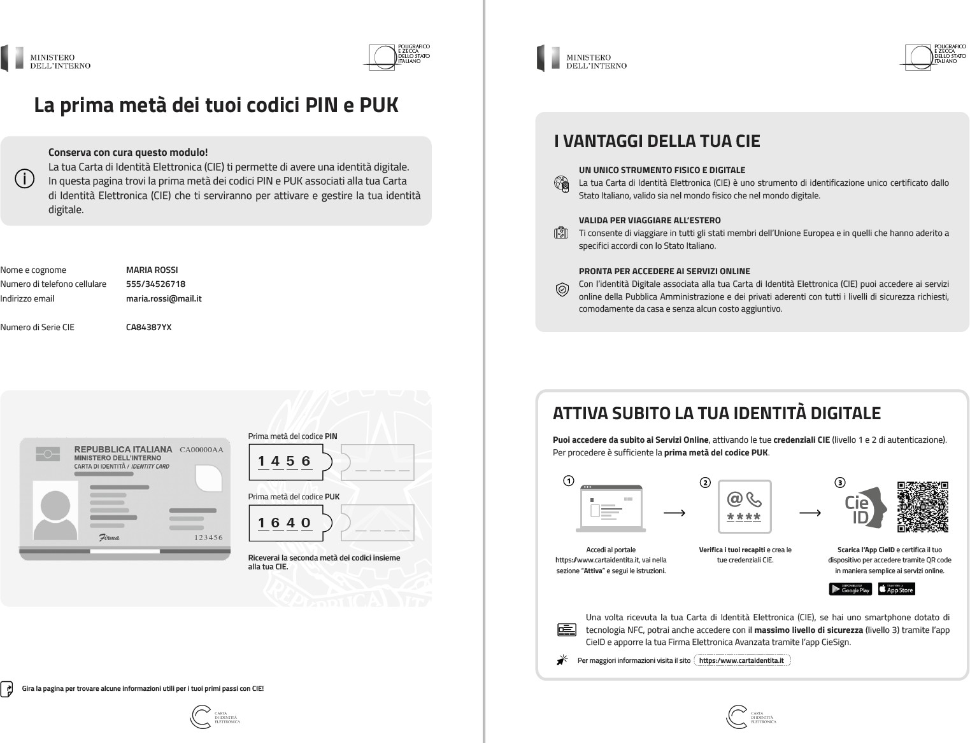
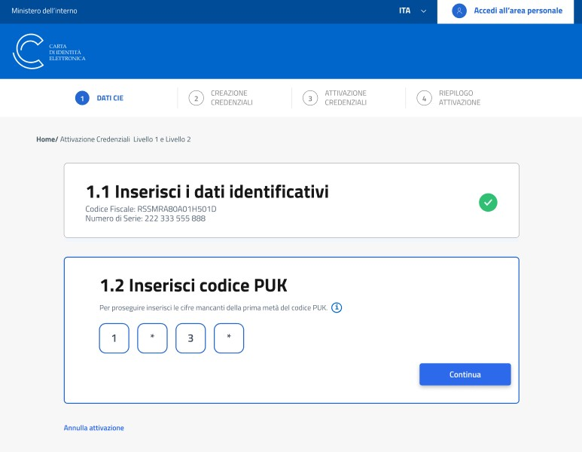
Una nuova interazione con il Cittadino

Slide 42

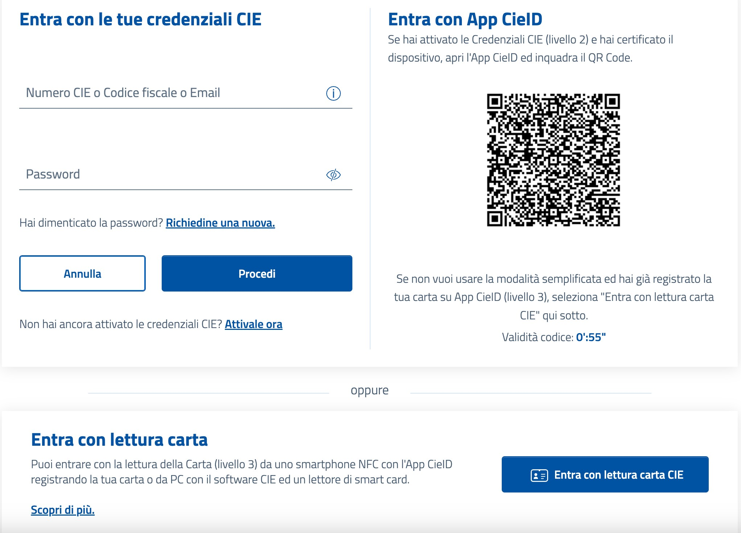


Identità Digitale CIE
Semplificazione e Sicurezza

Slide 43





Elementi chiave della CIE
SICURA SEMPLICE
INCLUSIVA
ID sicura fisica e digitale
Accesso rapido con QR Code e FaceID
Accesso senza smartphone e carta
Processo sicuro
Recupero codice PUK da App
Attivazione immediata con codice PUK

Slide 44

3,1
YtD Sett. 2022
YtD Sett. 2023
4,4 su 5
Evidenze adozione e gradimento
RATING APP CIEID
>80% YoY
ACCESSI CON CIE AI SERVIZI ONLINE
13mln
24mln
2,4mln
4,2mln
INSTALLAZIONI ATTIVE APP

Slide 45
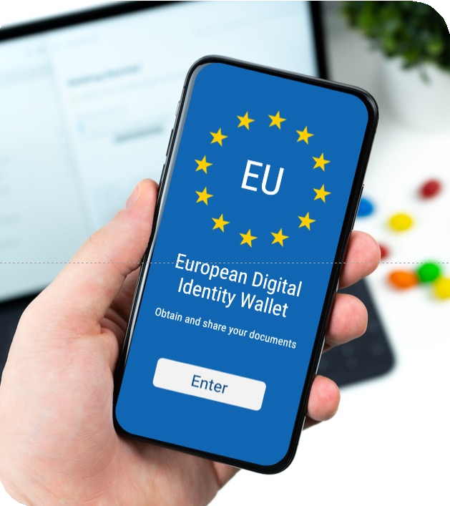

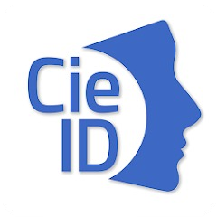



Evoluzione identità EUDI Wallet

Slide 46

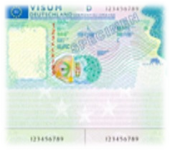
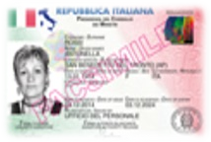


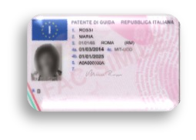


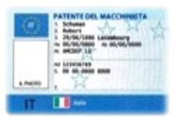
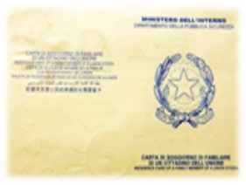
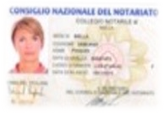
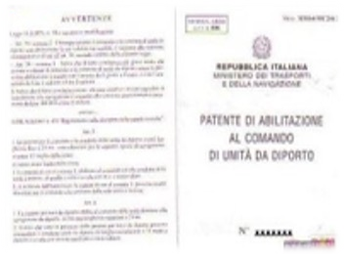
Attuale modello Identità
Schemi di identità federata (l’ente emettitore svolge la funzione di trust service nel processo di autenticazione)
Livelli di sicurezza differenti in base a modalità di emissione, autenticazione e organizzazione ente emettitore (LoA high, Substantial, Low)
Ulteriori attributi dell’identità (licenze, certificati, abilitazioni…) acquisiti nel processo di autenticazione direttamente da banche dati autoritative (attribute provider)
Pluralità di documenti e enti emettitori
Sicurezza basata su elementi fisici e logici del documento
Controllo a vista e, solo per documenti elettronici, mediante strumenti di verifica automatica
Elemento di riscontro principale: foto del titolare
IDENTITÀ DIGITALE
IDENTITÀ FISICA

Slide 47







Identità Federata e Identità Wallet
Modello di identità federata – Entra con CIE e SPID
Il service provider si fida dei dati che gli ha consegnato l'Identity Provider perché questo si configura come un Trust Service
Richiesta dei dati di chi chiede il servizio
Richiesta del servizio
Servizio on line
Dati identificativi
Service Provider
Identity Provider
Modello di identità SSI – Wallet
Il service provider si fida dei dati che gli ha consegnato il cittadino perché sono stati firmati da qualcuno che considera affidabile
Per maggior sicurezza può verificare
lo stato di revoca dei dati presentati
Richiesta del servizio Richiesta di identificazione Dati di identificazione firmati
Servizio on line
Service Provider

Slide 48
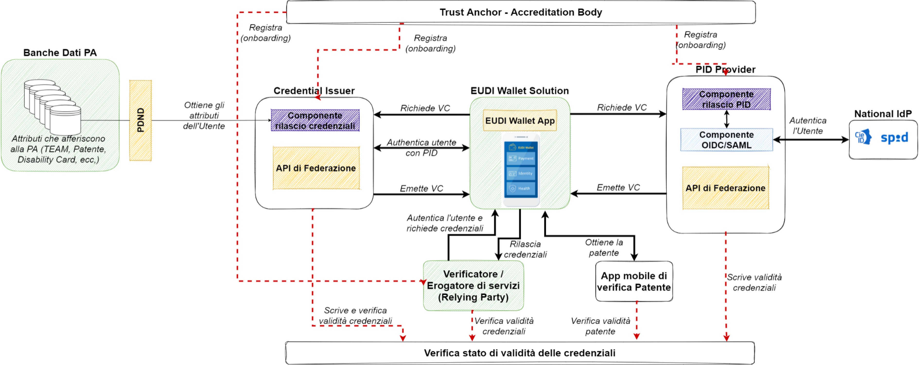
IT Wallet – Schema di funzionamento
Emissione delle credenziali di identità digitale
Emissione di attributi
Infrastruttura di Trust
Registro per la verifica della validità delle credenziali

Slide 49
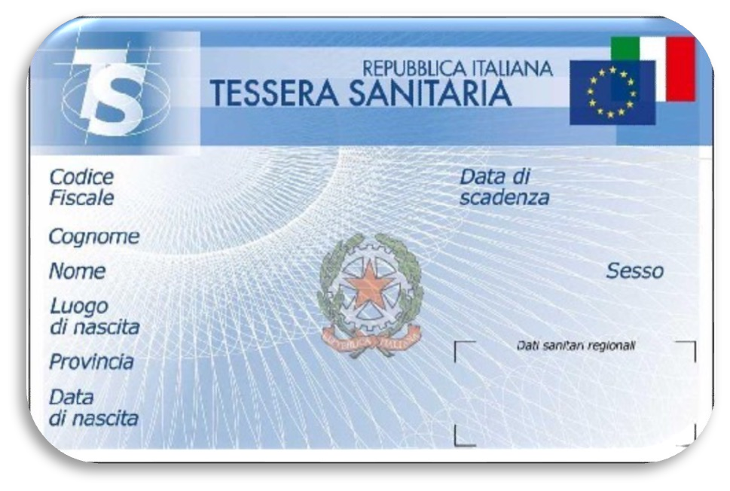
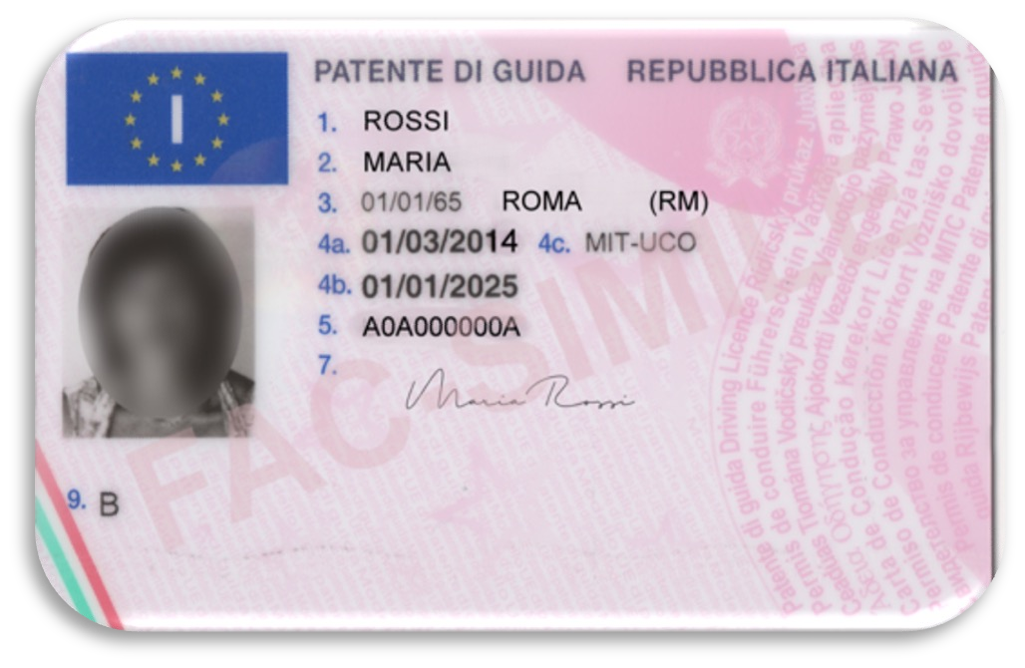
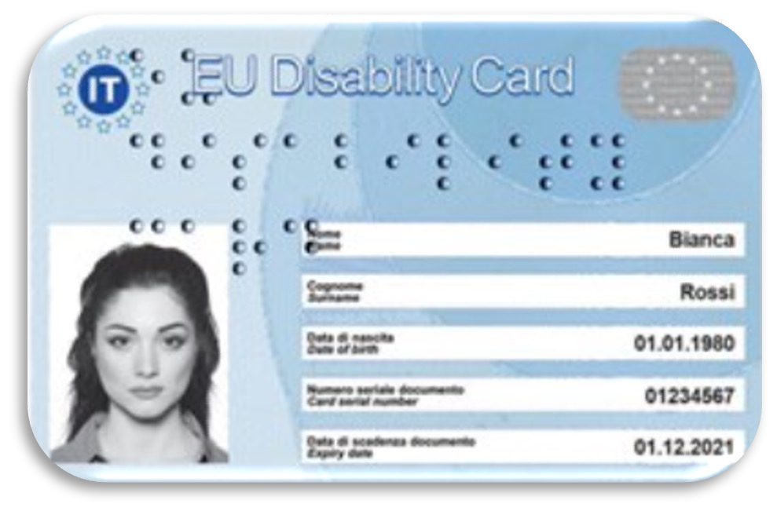
Gli attibuti in IT Wallet Primi USE CASE
Tessera sanitaria (TS/TEAM)
Patente di guida
Carta europea della disabilità

Slide 50
IT-Wallet: sistema di portafoglio
digitale italiano
Massimiliano D’Angelo
Direttore Centrale Tecnologia, Informatica e Innovazione INPS

Slide 51
IT-Wallet: sistema di portafoglio
digitale italiano
Paolo Fiorenzani
Dirigente Infocamere

Slide 52
Coffee Break

Slide 53
e-Archiving: servizio europeo
di archiviazione elettronica

Slide 54
e-Archiving: servizio europeo
di archiviazione elettronica
Sabrina Mingarelli
Dirigente del Servizio II Patrimonio archivistico della Direzione generale Archivi e Direttrice dell’Istituto centrale per gli Archivi

Slide 55




Roma, 16 aprile 2024
IL PAESE NEL CONTESTO DEL DECENNIO DIGITALE EUROPEO 2030
IMPLICAZIONI DEL REGOLAMENTO SULL’IDENTITÀ DIGITALE EUROPEA: SFIDE E OPPORTUNITÀ
La conservazione dei documenti informatici delle pubbliche amministrazioni tra norme e soluzioni
Sabrina Mingarelli
Servizio II - Direzione generale Archivi
Istituto centrale per gli Archivi
Notes:
55
11/11/16

Slide 56
Decreto del Presidente della Repubblica 28 dicembre 2000, n. 445
Testo unico delle disposizioni legislative e regolamentari in materia di documentazione amministrativa
SEZIONE QUINTA - DISPOSIZIONI SUGLI ARCHIVI
Art. 67 Trasferimento dei documenti all’archivio di deposito
1. Almeno una volta ogni anno il responsabile del servizio per la gestione dei flussi documentali e degli archivi provvede a trasferire fascicoli e serie documentarie relativi a procedimenti conclusi in un apposito archivio di deposito costituito presso ciascuna amministrazione.
2. Il trasferimento deve essere attuato rispettando l’organizzazione che i fascicoli e le serie avevano nell’archivio corrente.
3. Il responsabile del servizio per la gestione dei flussi documentali e degli archivi deve formare e conservare un elenco dei fascicoli e delle serie trasferite nell’archivio di deposito.
Notes:
56
11/11/16

Slide 57
Decreto del Presidente della Repubblica 28 dicembre 2000, n. 445
Art. 68 Disposizioni per la conservazione degli archivi
1. Il servizio per la gestione dei flussi documentali e degli archivi elabora ed aggiorna il piano di conservazione degli archivi, integrato con il sistema di classificazione, per la definizione dei criteri di organizzazione dell’archivio, di selezione periodica e di conservazione permanente dei documenti, nel rispetto delle vigenti disposizioni contenute in materia di tutela dei beni culturali e successive modificazioni ed integrazioni.
2. Dei documenti prelevati dagli archivi deve essere tenuta traccia del movimento effettuato e della richiesta di prelevamento.
3. Si applicano in ogni caso, per l’archiviazione e la custodia dei documenti contenenti dati personali, le disposizioni di legge sulla tutela della riservatezza dei dati personali
Notes:
57
11/11/16

Slide 58
Decreto del Presidente della Repubblica 28 dicembre 2000, n. 445
Art. 69 Archivi storici
1. I documenti selezionati per la conservazione permanente sono trasferiti contestualmente agli strumenti che ne garantiscono l’accesso, negli Archivi di Stato competenti per territorio o nella separata sezione di archivio secondo quanto previsto dalle vigenti disposizioni in materia di tutela dei beni culturali.
Notes:
58
11/11/16

Slide 60
Art. 10 Beni culturali
1. Sono beni culturali le cose immobili e mobili appartenenti allo Stato, alle regioni, agli altri enti pubblici territoriali, nonché ad ogni altro ente ed istituto pubblico e a persone giuridiche private senza fine di lucro , ivi compresi gli enti ecclesiastici civilmente riconosciuti, che presentano interesse artistico, storico, archeologico o etnoantropologico.
2. Sono inoltre beni culturali: a) le raccolte di musei, pinacoteche, gallerie e altri luoghi espositivi dello Stato, delle regioni, degli altri enti pubblici territoriali, nonché di ogni altro ente ed istituto pubblico; b) gli archivi e i singoli documenti dello Stato, delle regioni, degli altri enti pubblici territoriali, nonché di ogni altro ente ed istituto pubblico; c) le raccolte librarie delle biblioteche dello Stato, delle regioni, degli altri enti pubblici territoriali, nonché' di ogni altro ente e istituto pubblico , ad eccezione delle raccolte che assolvono alle funzioni delle biblioteche indicate all'articolo 47, comma 2, del decreto del Presidente della Repubblica 24 luglio 1977, n. 616 .
Decreto Legislativo 22 gennaio 2004, n. 42
Notes:
60
11/11/16

Slide 61
3. Sono altresì beni culturali, quando sia intervenuta la dichiarazione prevista all'articolo 13: a) le cose immobili e mobili che presentano interesse artistico, storico, archeologico o etnoantropologico particolarmente importante, appartenenti a soggetti diversi da quelli indicati al comma 1; b) gli archivi e i singoli documenti, appartenenti a privati, che rivestono interesse storico particolarmente importante; c) le raccolte librarie, appartenenti a privati, di eccezionale interesse culturale; d) le cose immobili e mobili, a chiunque appartenenti, che rivestono un interesse particolarmente importante a causa del loro riferimento con la storia politica, militare, della letteratura, dell'arte, della scienza, della tecnica, dell'industria e della cultura in genere, ovvero quali testimonianze dell'identità e della storia delle istituzioni pubbliche, collettive o religiose. Se le cose rivestono altresì un valore testimoniale o esprimono un collegamento identitario o civico di significato distintivo eccezionale, il provvedimento di cui all'articolo 13 può comprendere, anche su istanza di uno o più comuni o della regione, la dichiarazione di monumento nazionale; d-bis) le cose, a chiunque appartenenti, che presentano un interesse artistico, storico, archeologico o etnoantropologico eccezionale per l'integrità e la completezza del patrimonio culturale della Nazione; e) le collezioni o serie di oggetti, a chiunque appartenenti, che non siano ricomprese fra quelle indicate al comma 2 e che, per tradizione, fama e particolari caratteristiche ambientali, ovvero per rilevanza artistica, storica, archeologica, numismatica o etnoantropologica, rivestano come complesso un eccezionale interesse.
Decreto Legislativo 22 gennaio 2004, n. 42
Art. 10 Beni culturali
Notes:
61
11/11/16

Slide 62
3. Sono altresì beni culturali, quando sia intervenuta la dichiarazione prevista all'articolo 13: a) le cose immobili e mobili che presentano interesse artistico, storico, archeologico o etnoantropologico particolarmente importante, appartenenti a soggetti diversi da quelli indicati al comma 1; b) gli archivi e i singoli documenti, appartenenti a privati, che rivestono interesse storico particolarmente importante; c) le raccolte librarie, appartenenti a privati, di eccezionale interesse culturale; d) le cose immobili e mobili, a chiunque appartenenti, che rivestono un interesse particolarmente importante a causa del loro riferimento con la storia politica, militare, della letteratura, dell'arte, della scienza, della tecnica, dell'industria e della cultura in genere, ovvero quali testimonianze dell'identità e della storia delle istituzioni pubbliche, collettive o religiose. Se le cose rivestono altresì un valore testimoniale o esprimono un collegamento identitario o civico di significato distintivo eccezionale, il provvedimento di cui all'articolo 13 può comprendere, anche su istanza di uno o più comuni o della regione, la dichiarazione di monumento nazionale; d-bis) le cose, a chiunque appartenenti, che presentano un interesse artistico, storico, archeologico o etnoantropologico eccezionale per l'integrità e la completezza del patrimonio culturale della Nazione; e) le collezioni o serie di oggetti, a chiunque appartenenti, che non siano ricomprese fra quelle indicate al comma 2 e che, per tradizione, fama e particolari caratteristiche ambientali, ovvero per rilevanza artistica, storica, archeologica, numismatica o etnoantropologica, rivestano come complesso un eccezionale interesse.
Decreto Legislativo 22 gennaio 2004, n. 42
Art. 10 Beni culturali
Notes:
62
11/11/16

Slide 63
Art. 41 Obblighi di versamento agli Archivi di Stato dei documenti conservati dalle amministrazioni statali
1. Gli organi giudiziari e amministrativi dello Stato versano all'archivio centrale dello Stato e agli archivi di Stato i documenti relativi agli affari esauriti da oltre trent'anni, unitamente agli strumenti che ne garantiscono la consultazione. Le liste di leva e di estrazione sono versate settant'anni dopo l'anno di nascita della classe cui si riferiscono. Gli archivi notarili versano gli atti notarili ricevuti dai notai che cessarono l'esercizio professionale anteriormente all'ultimo centennio.
2. Il soprintendente all'archivio centrale dello Stato e i direttori degli archivi di Stato possono accettare versamenti di documenti più recenti, quando vi sia pericolo di dispersione o di danneggiamento, ovvero siano stati definiti appositi accordi con i responsabili delle amministrazioni versanti.
3. Nessun versamento può essere ricevuto se non sono state effettuate le operazioni di scarto. Le spese per il versamento sono a carico delle amministrazioni versanti.
4. Gli archivi degli uffici statali soppressi e degli enti pubblici estinti sono versati all'archivio centrale dello Stato e agli archivi di Stato, a meno che non se ne renda necessario il trasferimento, in tutto o in parte, ad altri enti.
Decreto Legislativo 22 gennaio 2004, n. 42
Notes:
63
11/11/16

Slide 64
5. Presso gli organi indicati nel comma 1 sono istituite commissioni di sorveglianza (1), delle quali fanno parte il soprintendente all'archivio centrale dello Stato e i direttori degli archivi di Stato quali rappresentanti del Ministero, e rappresentanti del Ministero dell'interno, con il compito di vigilare sulla corretta tenuta degli archivi correnti e di deposito, di collaborare alla definizione dei criteri di organizzazione, gestione e conservazione dei documenti, di proporre gli scarti di cui al comma 3, di curare i versamenti previsti al comma 1, di identificare gli atti di natura riservata. La composizione e il funzionamento delle commissioni sono disciplinati con decreto adottato dal Ministro di concerto con il Ministro dell'interno, ai sensi dell'articolo 17, comma 3, della legge 23 agosto 1988, n. 400. Gli scarti sono autorizzati dal Ministero .
6. Le disposizioni del presente articolo non si applicano al Ministero degli affari esteri; non si applicano altresì agli stati maggiori della difesa, dell'esercito, della marina e dell'aeronautica, nonché al Comando generale dell'Arma dei carabinieri, per quanto attiene la documentazione di carattere militare e operativo
(1) Decreto del Presidente della Repubblica
8 gennaio 2001, n. 37
(Gazz. Uff. 7 marzo 2001, n. 55)
Regolamento di semplificazione dei procedimenti di costituzione e rinnovo delle Commissioni di sorveglianza sugli archivi e per lo scarto dei documenti degli uffici dello Stato (n. 42, allegato 1, della legge n. 50/1999)
Decreto Legislativo 22 gennaio 2004, n. 42
Art. 41 Obblighi di versamento agli Archivi di Stato dei documenti conservati dalle amministrazioni statali
Notes:
64
11/11/16

Slide 65

Gli Archivi di Stato sono presenti in ogni città capoluogo di provincia, per un totale di 100 sedi. Conservano, in molti casi in edifici di grande rilevanza storica e architettonica, gli archivi delle amministrazioni centrali e periferiche degli Stati preunitari e gli archivi delle amministrazioni periferiche dello Stato unitario, che vi sono versati una volta passati 30 anni dalla conclusione della pratica.
Le Sezioni di Archivio di Stato sono presenti in 33 città non capoluoghi di provincia, ove sono conservati rilevanti fondi archivistici relativi alla storia del territorio.
Notes:
65
11/11/16

Slide 66
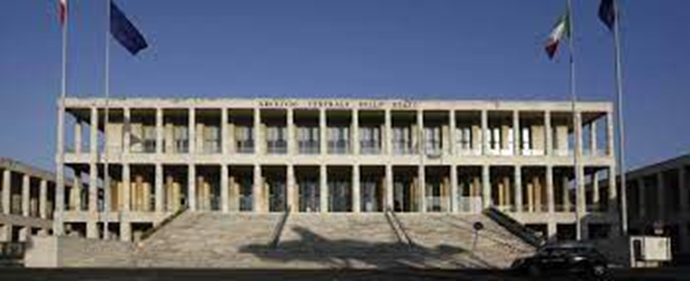
Archivio centrale dello Stato
L’Istituto conserva gli archivi prodotti dagli organi centrali dello Stato a partire dall’Unità d’Italia, archivi di enti pubblici e privati, archivi personali di uomini politici, di personalità del mondo della cultura, di architetti e ingegneri. Conserva inoltre un rilevante patrimonio di archivi fotografici, audiovisivi e in microfilm.
Notes:
66
11/11/16

Slide 67
D.M. 3 febbraio 2022 n. 46
Organizzazione e funzionamento degli Istituti centrali e di altri istituti dotati di autonomia speciale del Ministero della cultura
Art. 14 (Archivio centrale dello Stato).
…
3. Costituisce il Polo di conservazione degli archivi storici digitali degli organi centrali e periferici dello Stato e degli Enti pubblici nazionali soppressi, nonché degli archivi digitali privati dichiarati di interesse storico
Notes:
67
11/11/16

Slide 68
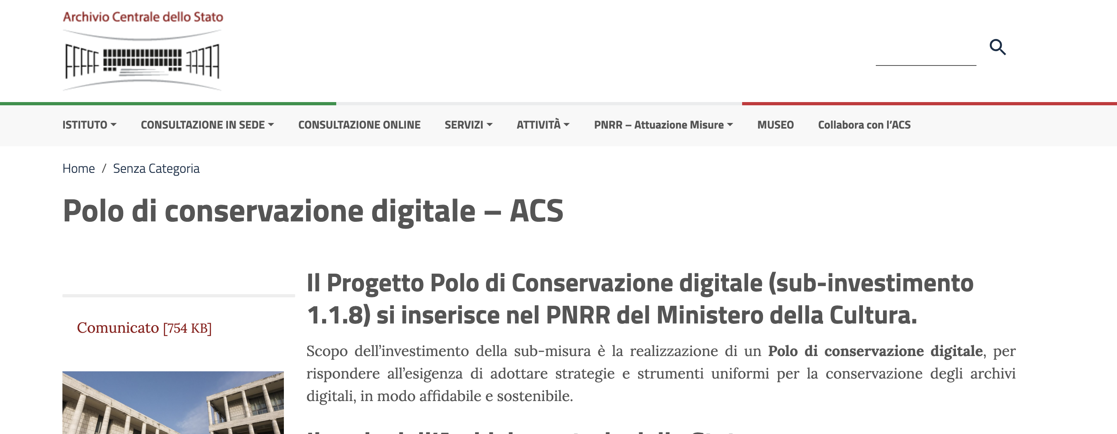

Slide 69
Obiettivo del Progetto Polo di Conservazione digitale
Obiettivo del progetto è la creazione di un’infrastruttura, nativamente cloud, su cui poggeranno due sistemi conservativi:
l’Archivio digitale intermedio del Ministero della Cultura, per la conservazione di medio-lungo periodo degli archivi digitali prodotte dalla struttura centrali e periferiche del Ministero della cultura (MiC), analogamente all’archivio di deposito analogico;
il Polo di conservazione digitale degli Archivi di Stato, per la conservazione permanente degli archivi digitali storici delle Amministrazioni centrali e periferiche dello Stato e degli Enti pubblici di rilevanza nazionale nonché degli archivi digitali privati dichiarati di interesse storico in base alla vigente normativa sui beni culturali, ovvero dovrà conservare e rendere fruibile non solo la documentazione prodotta dal Ministero della Cultura, ma anche quella degli altri Ministeri e delle loro strutture periferiche.

Slide 70
Art. 30 Obblighi conservativi
1. Lo Stato, le regioni, gli altri enti pubblici territoriali nonché' ogni altro ente ed istituto pubblico hanno l'obbligo di garantire la sicurezza e la conservazione dei beni culturali di loro appartenenza.
2. I soggetti indicati al comma 1 e le persone giuridiche private senza fine di lucro, ivi compresi gli enti ecclesiastici civilmente riconosciuti, fissano i beni culturali di loro appartenenza, ad eccezione degli archivi correnti, nel luogo di loro destinazione nel modo indicato dal soprintendente.
3. I privati proprietari, possessori o detentori di beni culturali sono tenuti a garantirne la conservazione.
4. I soggetti indicati al comma 1 hanno l'obbligo di conservare i propri archivi nella loro organicità e di ordinarli. I soggetti medesimi hanno altresì l'obbligo di inventariare i propri archivi storici, costituiti dai documenti relativi agli affari esauriti da oltre quaranta anni ed istituiti in sezioni separate. Agli stessi obblighi di conservazione e inventariazione sono assoggettati i proprietari, possessori o detentori, a qualsiasi titolo, di archivi privati per i quali sia intervenuta la dichiarazione di cui all'articolo 13. Copia degli inventari e dei relativi aggiornamenti è inviata alla soprintendenza, nonché' al Ministero dell'interno per gli accertamenti di cui all'articolo 125.
Decreto Legislativo 22 gennaio 2004, n. 42
Notes:
70
11/11/16

Slide 71
Decreto Legislativo 22 gennaio 2004, n. 42
Art. 21 Interventi soggetti ad autorizzazione
1. Sono subordinati ad autorizzazione del Ministero:
a) la rimozione o la demolizione, anche con successiva ricostituzione, dei beni culturali;
b) lo spostamento, anche temporaneo, dei beni culturali mobili, salvo quanto previsto ai commi 2 e 3;
e) lo smembramento di collezioni, serie e raccolte;
d) lo scarto dei documenti degli archivi pubblici e degli archivi privati per i quali sia intervenuta la dichiarazione ai sensi dell'articolo 13 , nonché lo scarto di materiale bibliografico delle biblioteche pubbliche, con l'eccezione prevista all'articolo 10, comma 2, lettera c), e delle biblioteche private per le quali sia intervenuta la dichiarazione ai sensi dell'articolo 13 ;
e) il trasferimento ad altre persone giuridiche di complessi organici di documentazione di archivi pubblici, nonché' di archivi privati per i quali sia intervenuta la dichiarazione ai sensi dell'articolo 13 .
2. Lo spostamento di beni culturali, dipendente dal mutamento di dimora o di sede del detentore, è preventivamente denunciato al soprintendente, che, entro trenta giorni dal ricevimento della denuncia, può prescrivere le misure necessarie perché' i beni non subiscano danno dal trasporto.
Notes:
71
11/11/16

Slide 72
3. Lo spostamento degli archivi correnti dello Stato e degli enti ed istituti pubblici non è soggetto ad autorizzazione, ma comporta l'obbligo di comunicazione al Ministero per le finalità di cui all'articolo 18.
4. Fuori dei casi di cui ai commi precedenti, l'esecuzione di opere e lavori di qualunque genere su beni culturali è subordinata ad autorizzazione del soprintendente. Il mutamento di destinazione d'uso dei beni medesimi è comunicato al soprintendente per le finalità di cui all'articolo 20, comma 1.
5. L'autorizzazione è resa su progetto o, qualora sufficiente, su descrizione tecnica dell'intervento, presentati dal richiedente, e può contenere prescrizioni. Se i lavori non iniziano entro cinque anni dal rilascio dell'autorizzazione, il soprintendente può dettare prescrizioni ovvero integrare o variare quelle già date in relazione al mutare delle tecniche di conservazione.
Decreto Legislativo 22 gennaio 2004, n. 42
Art. 21 Interventi soggetti ad autorizzazione
Notes:
72
11/11/16

Slide 74
Decreto del Presidente della Repubblica 28 dicembre 2000, n. 445
Testo unico delle disposizioni legislative e regolamentari in materia di documentazione amministrativa
Art. 52 Il sistema di gestione informatica dei documenti
1. Il sistema di gestione informatica dei documenti, in forma abbreviata “sistema” deve:
a) garantire la sicurezza e l'integrità del sistema;
b) garantire la corretta e puntuale registrazione di protocollo dei documenti in entrata e in uscita;
c) fornire informazioni sul collegamento esistente tra ciascun documento ricevuto dall'amministrazione e i documenti dalla stessa formati nell'adozione dei provvedimenti finali;
d) consentire il reperimento delle informazioni riguardanti i documenti registrati;
e) consentire, in condizioni di sicurezza, l'accesso alle informazioni del sistema da parte dei soggetti interessati, nel rispetto delle disposizioni in materia di tutela delle persone e di altri soggetti rispetto al trattamento dei dati personali;
f) garantire la corretta organizzazione dei documenti nell’ambito del sistema di classificazione d’archivio adottato.
Notes:
74
11/11/16

Slide 76


Slide 78
Sistema di conservazione
Un sistema di conservazione deve assicurare, dopo la presa in carico dal soggetto produttore, la conservazione di:
documenti informatici e amministrativi informatici con i metadati ad essi associati;
fascicoli informatici ovvero le aggregazioni documentali informatiche (con i metadati ad essi associati), contenenti i riferimenti che univocamente identificano i singoli oggetti documentali che fanno parte del fascicolo o dell'aggregazione documentale.

Slide 79
Sistema di conservazione
Un sistema di conservazione deve garantire indipendentemente dall'evolversi del contesto tecnologico:
Autenticità, la caratteristica di un documento informatico che garantisce di essere ciò che dichiara di essere, senza aver subito alterazioni o modifiche.
Integrità, le caratteristiche di un documento informatico che ne dichiarano la qualità di essere completo ed inalterato;
Affidabilità, caratteristica che esprime il livello di fiducia che l’utente ripone nel documento informatico;
Leggibilità, le caratteristiche in base alle quali le informazioni contenute nei documenti informatici sono fruibili durante l’intero ciclo di gestione dei documenti
Reperibilità degli oggetti in esso conservati

Slide 80
Archiving by Design Whitepaper 25 maggio 2023
“This document was prepared by the European Archives Group and provides a definition of Archiving by Design as one of the new principles of European information governance. The concept of sustainable accessibility to information is the premise for a pan-European approach for the records management community and archives to address the challenges of digital transformation.”
(https://commission.europa.eu/about-european-commission/service-standards-and-principles/transparency/access-documents/information-and-document-management/archival-policy/european-archives-group_en)

Slide 81
Archiving by Design
Digital transformation keeps altering the playing field in which we operate as an archival and records management community.
Information is everywhere, and its growth is exponential.
Information takes on new forms.
Information is used and re-used in novel ways utilizing new technologies.

Slide 82
Archiving by Design
. The definition of Archiving by Design is
“During the design or adjustment of information systems, the
appropriate measures are taken to ensure that the information becomes, and stays, sustainably accessible”.

Slide 83
Archiving by Design
Sustainable accessibility consists of six high-level quality requirements. Sustainably accessible
information is:
● Findable: Information can be found quickly and easily by anyone that should have access to the
information.
● Available: Information is available to (re)use for any given purpose, by any given actor at any
given moment, as far as legally allowed.
● Readable: Information can be visualized and can be processed by people and/or machines.
● Interpretable: The meaning of information is clear, and it is known by whom it was created, in
which context and for which purpose.
● Reliable: Information is trusted and complete and based on correct data so that it can be reused.
● Future proof: Information can be (re)used during its entire lifecycle because sustainably
accessible information is resilient to changes over time in organization, technology or processes.

Slide 84
Archiving by Design
Ideally Archiving by Design becomes part of the DNA of any information producing organization.
Conclusion
The archives and records management community needs to proactively engage their mindset, skills and insights in designing the new information landscape. We cannot foresee all the challenges that digital transformation will impose on the field of archives in the future, and we cannot identify, reshape and redescribe all legally, administratively and historically valuable information in hindsight. The concept of Archiving by Design is a proposed first approach to ensure that the information becomes, and stays, sustainably accessible, and offers a mindset and methodology for this. Going forward there will be other important issues that need to be addressed like sustainability in general, freedom of data and digital ecosystems.

Slide 86
e-Archiving: servizio europeo
di archiviazione elettronica
Stefano Tomasini
Dirigente Generale MEF

Slide 87
e-Archiving: servizio europeo
di archiviazione elettronica
Danilo Cattaneo
Vice Presidente Assintel – Assoconservatori

Slide 88
e-Archiving: servizio europeo
di archiviazione elettronica
Andrea Lisi
Presidente Associazione Anorc Professioni

Slide 89
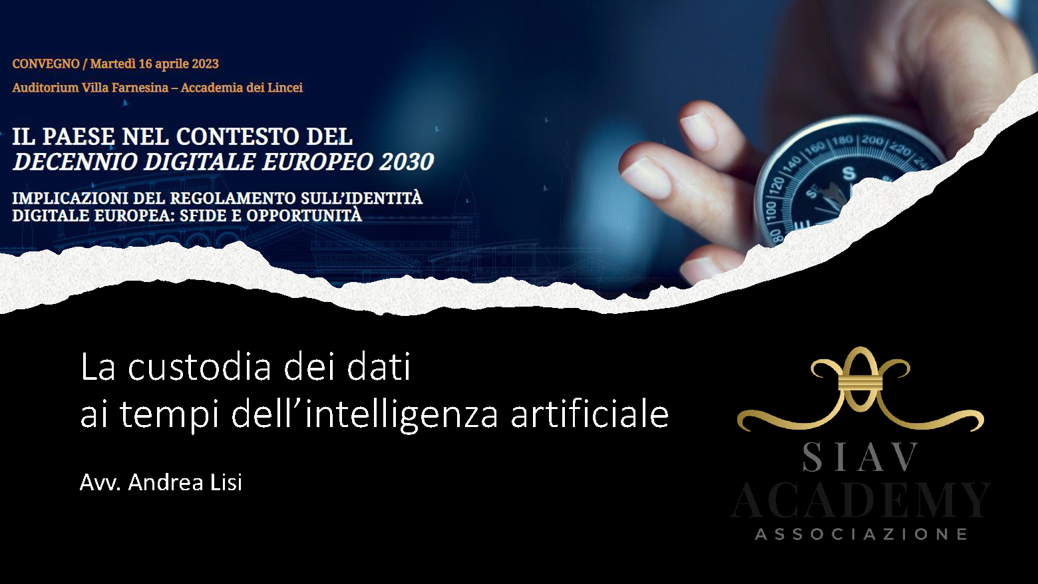

Slide 90


Slide 91


Slide 92


Slide 93
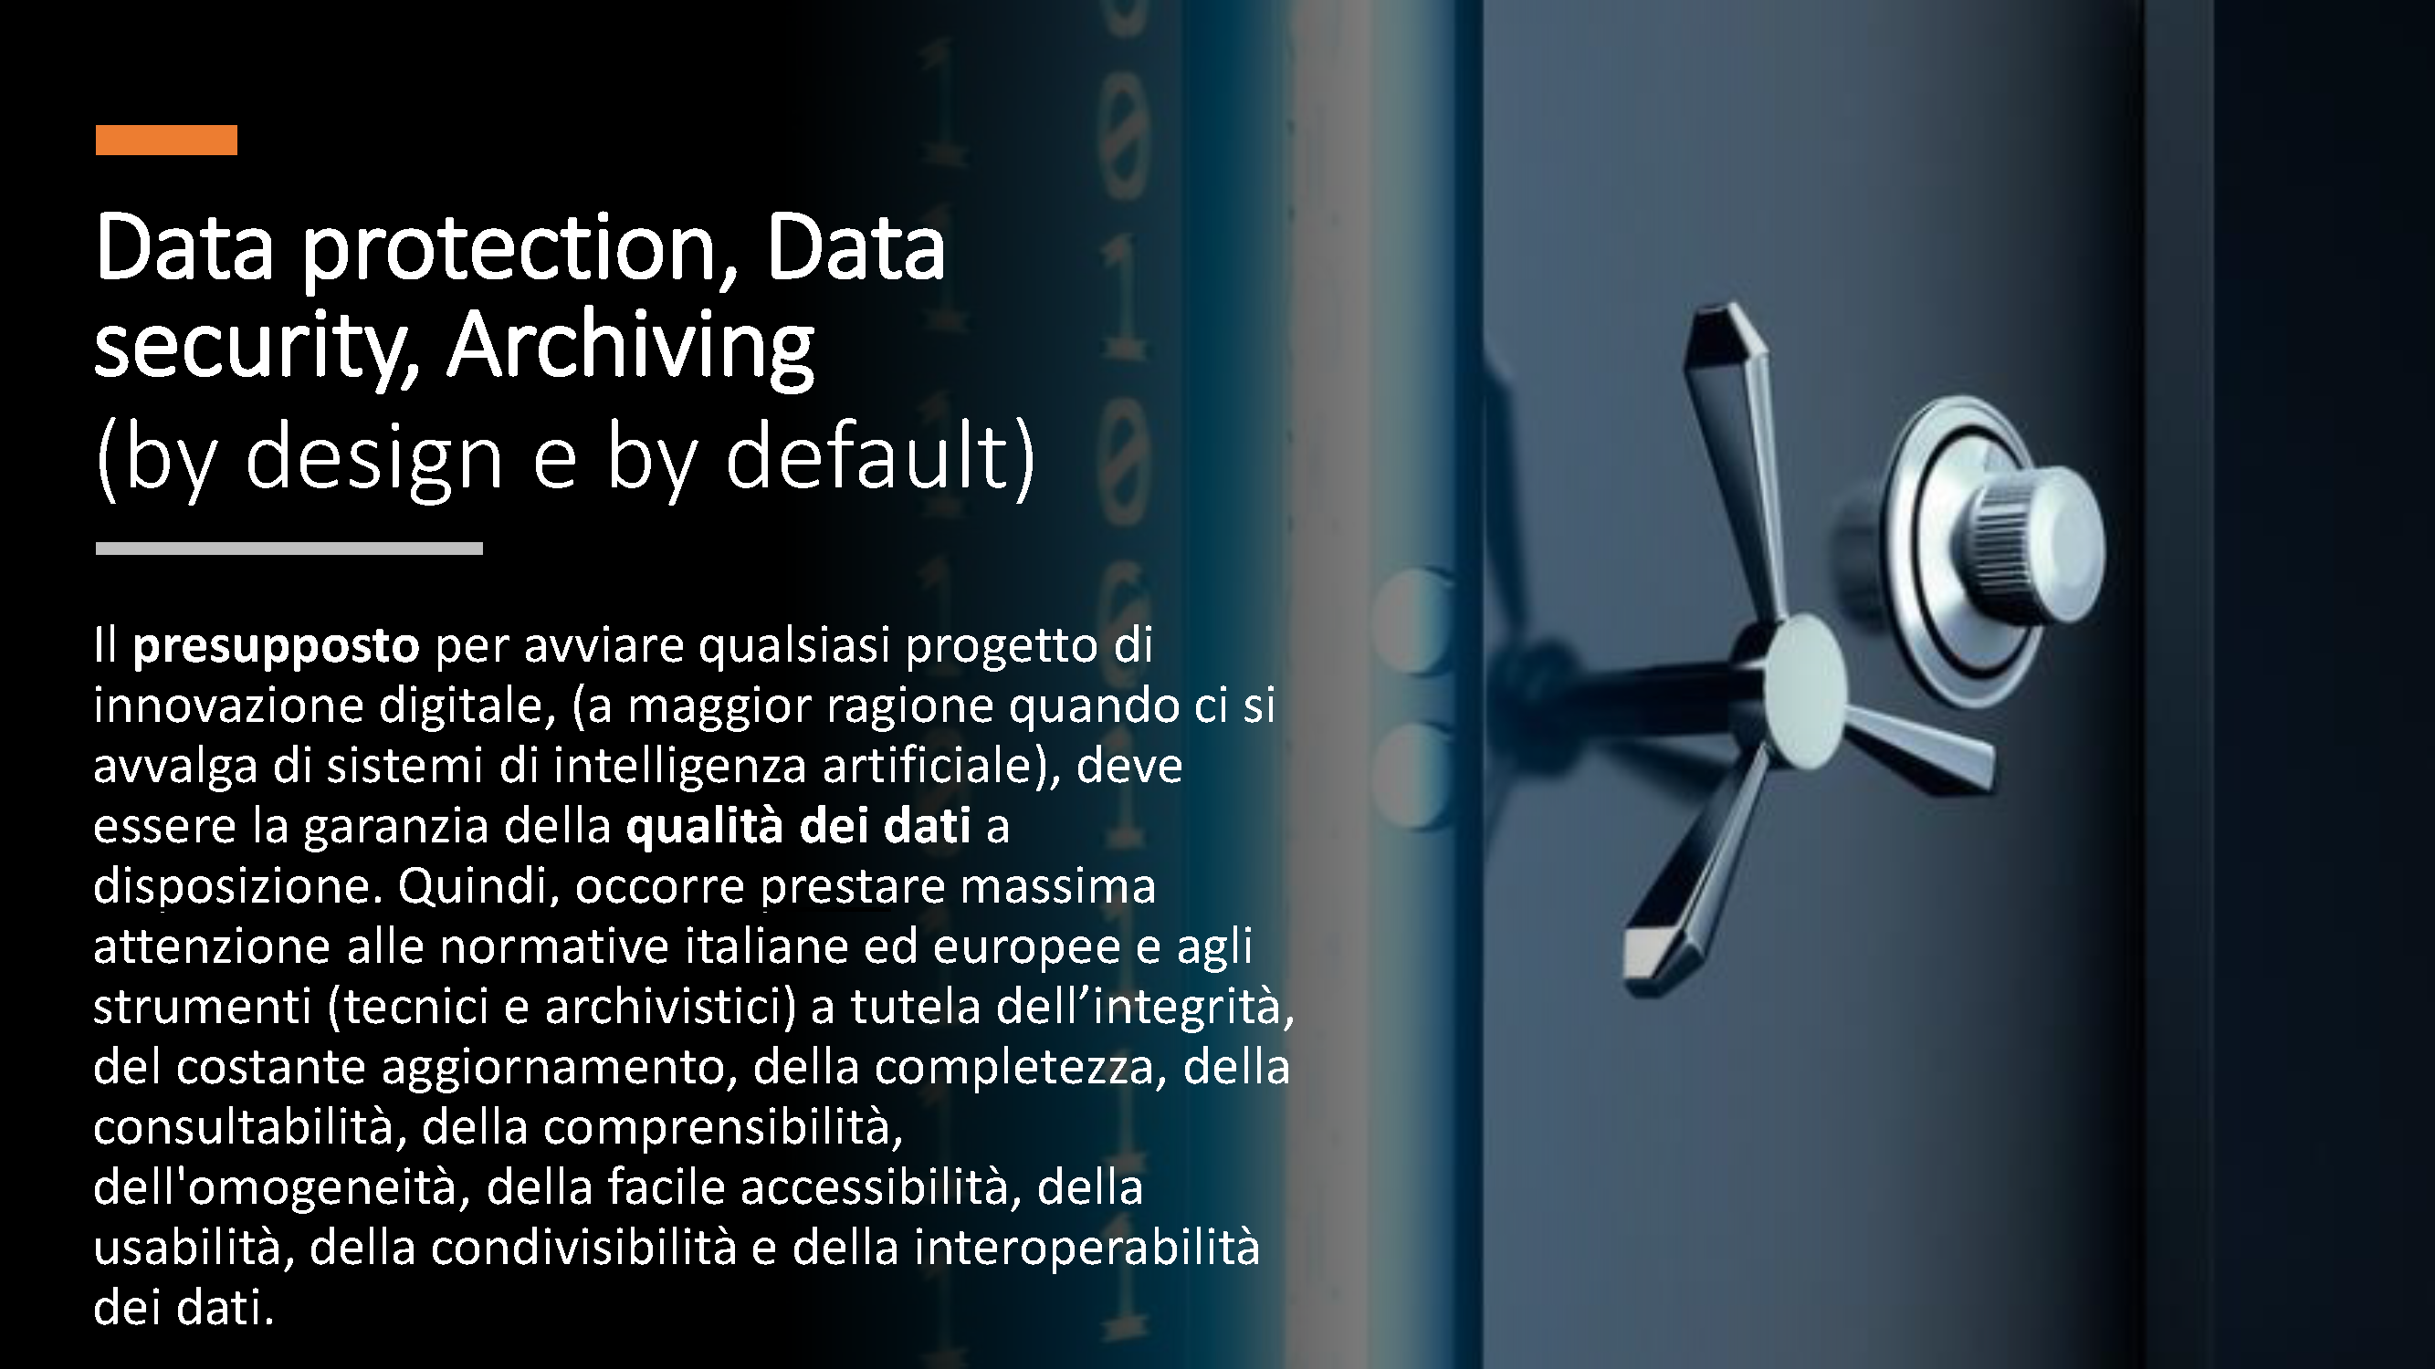

Slide 94
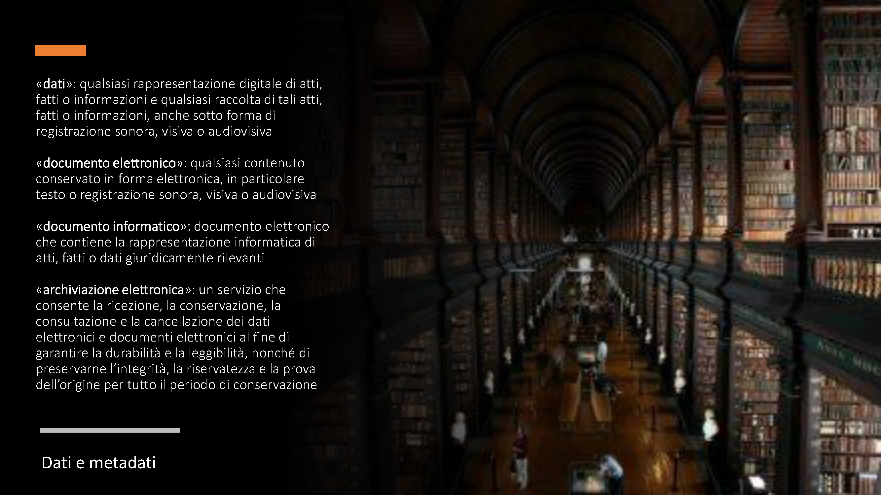

Slide 95
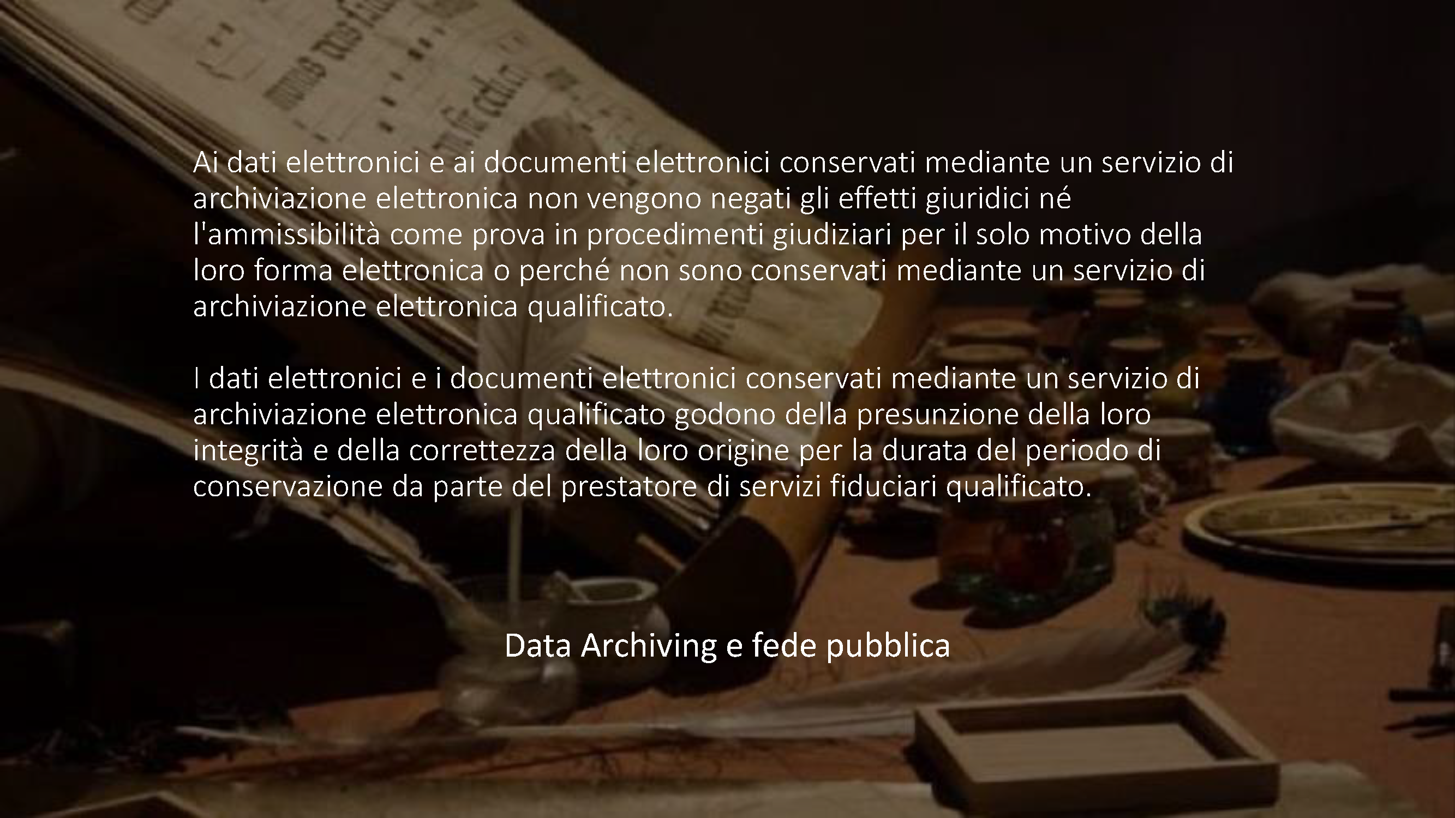

Slide 96


Slide 97


Slide 98
TAVOLA ROTONDA
Comitato Scientifico
Siav Academy

Slide 99
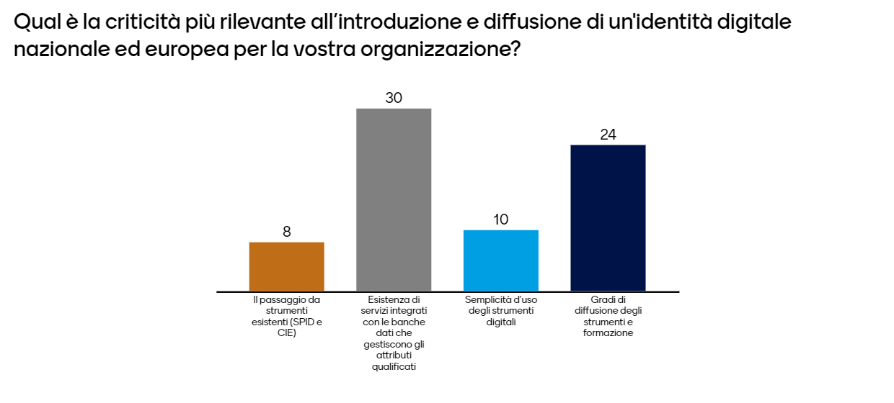

Slide 100
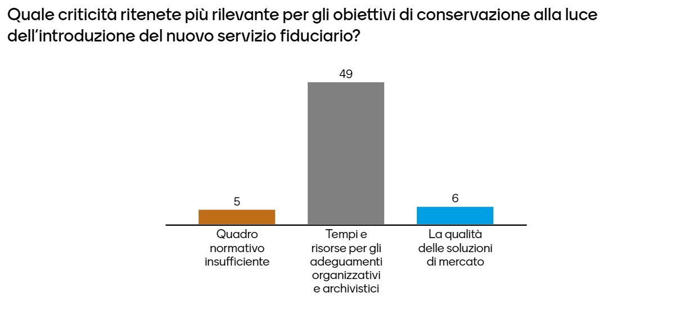

Slide 101
Grazie

